Slide 1


Análisis de Nuevos /Admitidos para cada Ingeniería
Juan Sarmiento
Antonio Linares

Slide 2
Pregunta a Responder
Se define tasa de matriculados:
T = Nuevos/Admitidos
Según el valor de T para cada semestre ¿Es possible predecir la tasa de matriculados para el semester 2022-2 para cada ingeniería?
Nota: Se omite Ingeniería Civil por falta de información de 2021-1

Slide 3
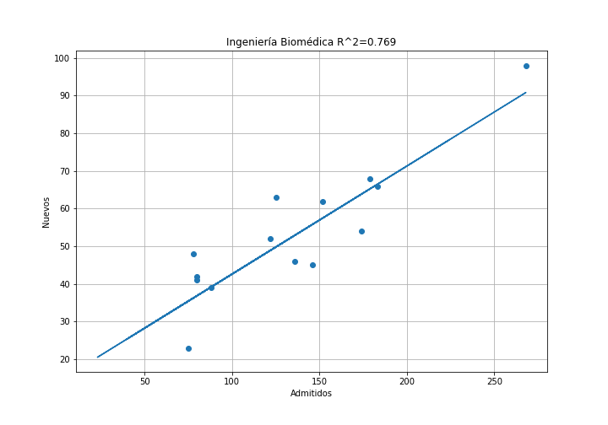
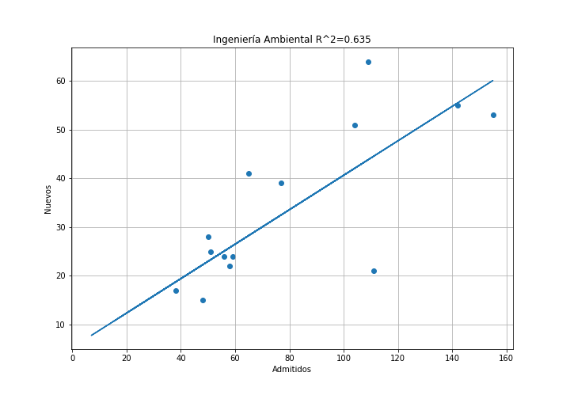

Slide 4
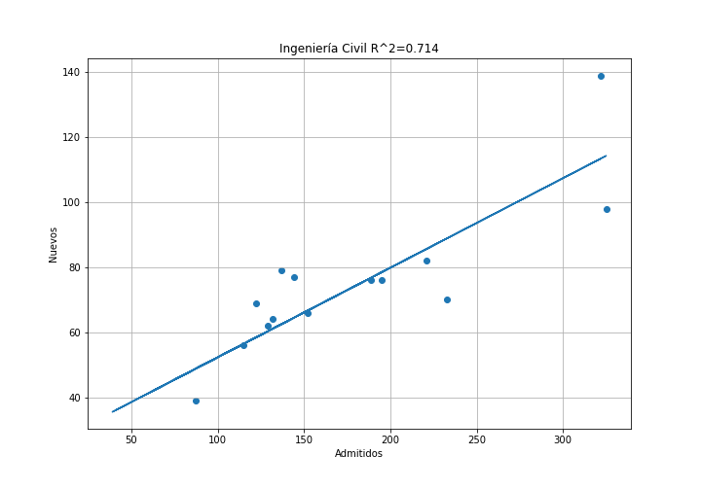
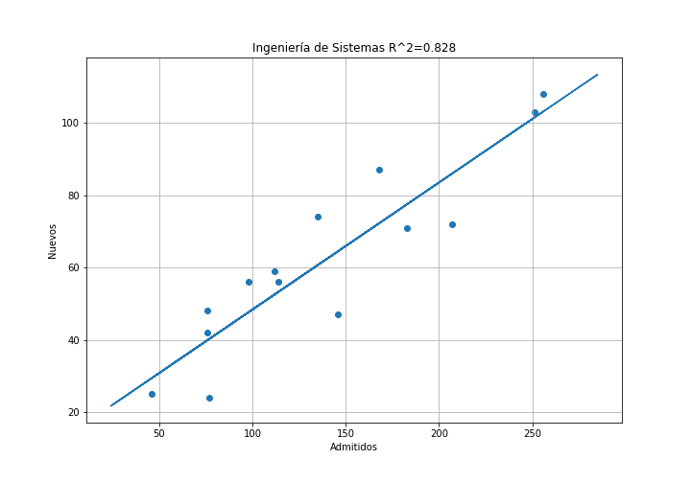

Slide 5
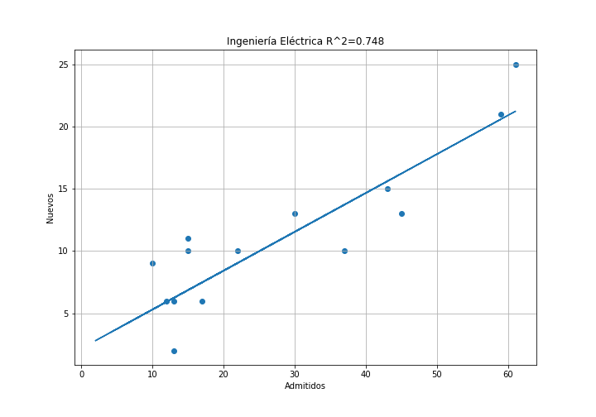
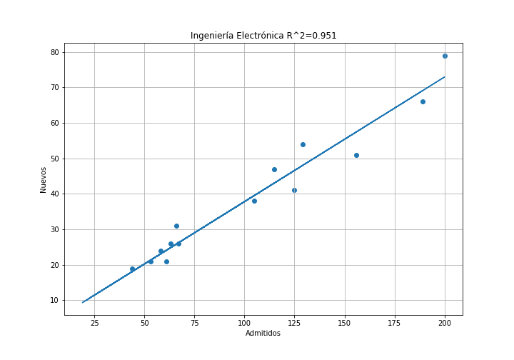

Slide 6
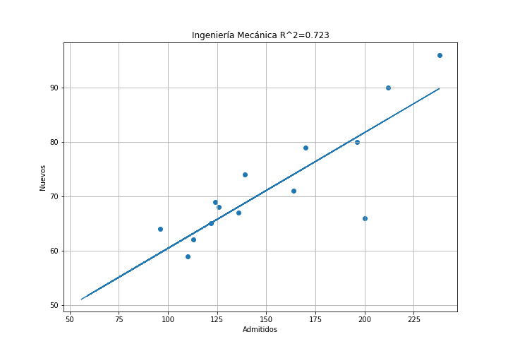
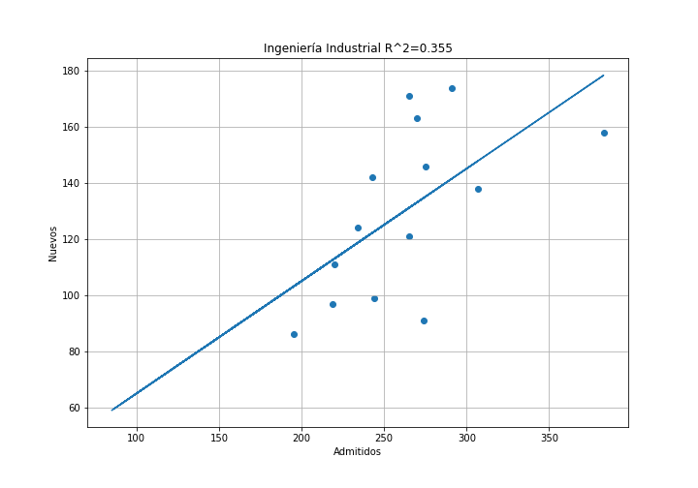

Slide 7
 | Tasa Predicha (%) | Tasa Real 2021 (%) | R^2
Biomedica | 28.7 +/- 1.6 | 25 | 0.769
Ambiental | 35.4 +/- 2.0 | 27.27 | 0.635
Civil | 27.6 +/- 2.5 | 31.89 | 0.714
Sistemas | 35.1 +/- 1 | 32.63 | 0.828
Electrica | 31.2 +/- 1.8 | 23.81 | 0.748
Electronica | 35.2 +/- 0.8 | 30.84 | 0.951
Mecanica | 21.3 +/- 1.5 | 34.56 | 0.723
Industrial | 40.1 +/- 5.4 | 35.56 | 0.355

Slide 8
Respuesta
No es posible predecir la tasa precisamente

